Slide 1
组会工作汇报：进展汇报
杨鹏
2024年01月04日

Slide 2
1. 上周工作总结
项目进度汇报
深圳市基础研究-联邦学习项目（杨鹏、庄杰航）
已完成所有项目结题材料，待项目进行审计
深圳市重大项目-与华汇合作项目（陈宇月、杨鹏、庄杰航、伍文浩）
整理项目已有成果，并进行技术点分工、技术指标分工
项目启动会准备
浦发银行合作项目（陈宇月、杨鹏、庄杰航、 伍文浩、袁世瑄）
协助大一立项完成开题报告，开题后推进项目

Slide 3
1. 上周工作总结
课题进度汇报
(Random) Oblivious Matrix Multiplication（杨鹏、陈宇月、伍文浩）
完成(R)OMM定义和构造、(R)OMM作为相关性生成器和(R)OMM应用于隐私保护计算
正在完成刻画(R)OMM作为基础构造的能力边界
正在开展(R)OMM实验

Slide 4


安全多方计算MPC
Secure Multi-Party Computation
隐蔽安全计算进展
Advances in MPC with Covert Security
杨鹏
2024年1月4日

Slide 5
概览
隐蔽安全计算：动机和研究现状
隐蔽安全计算：概念和基础构造
带公开可验证的隐蔽安全计算
标准的公开可验证隐蔽安全计算
鲁棒的公开可验证隐蔽安全计算

Slide 6
概览
隐蔽安全计算：动机和研究现状
隐蔽安全计算：概念和基础构造
带公开可验证的隐蔽安全计算
标准的公开可验证隐蔽安全计算
鲁棒的公开可验证隐蔽安全计算

Slide 7


1. 隐蔽安全动机和研究现状
Adv.
Alice
Secure Two-Party Computation
Bob
敌手类型 | 敌手能力
半诚实敌手 Semi-Honest | 不会执行攻击行为 协议保证正确性、隐私性等要求
恶意敌手 Malicious | 会执行攻击行为 协议保证攻击行为一定不会成功

Slide 8


1. 隐蔽安全动机和研究现状
公司在乎声誉，不会贸然执行恶意行为
但当执行恶意行为的收益很大时，会尝试作弊，而且有概率成功

Slide 9
1. 隐蔽安全动机和研究现状
公司在乎声誉，不想冒着巨大风险执行恶意行为
但当执行恶意行为的收益很大时，会尝试作弊，而且有概率成功
敌手类型 | 敌手能力
半诚实敌手 Semi-Honest | 不会执行攻击行为 协议保证正确性、隐私性等要求
恶意敌手 Malicious | 会执行攻击行为 协议保证攻击行为一定不会成功
半诚实安全是不够的：公司会在收益大、风险小的时候执行恶意行为
恶意安全是不现实的：企业声誉、法律法规等约束其不敢随便执行恶意行为，且其执行恶意行为时有可能成功

Slide 10
1. 隐蔽安全动机和研究现状
Alice
Secure Two-Party Computation
Bob
敌手类型 | 敌手能力
半诚实敌手 Semi-Honest Adv. | 不会执行攻击行为 协议保证正确性、隐私性等要求
恶意敌手 Malicious Adv. | 会执行攻击行为 协议保证攻击行为一定不会成功
隐蔽敌手 Covert Adv. | 会执行攻击行为 协议以一定概率(e.g., 90%)来检测到攻击行为 (攻击行为可能会成功)

Slide 11
1. 隐蔽安全动机和研究现状

Slide 12




1. 隐蔽安全动机和研究现状
Covert Security [AL07]
I catch you!
But I cannot convince others this deviation has happened…
90%
May deviate from the protocol
deterrence factor
(fixed and high)

Slide 13


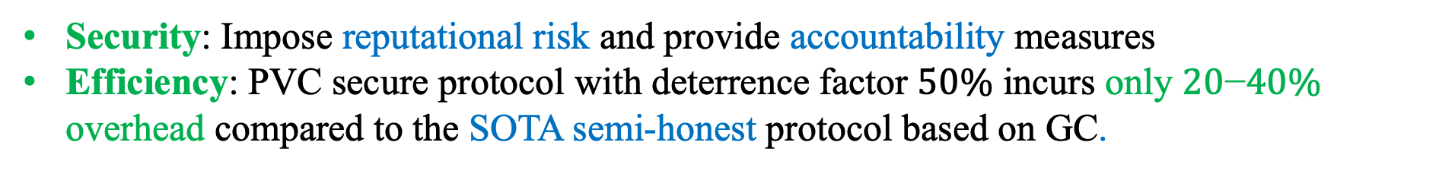
1. 隐蔽安全动机和研究现状
Publicly Verifiable Covert (PVC) Security [AO12]
This guy is cheating!
I catch you!
I can convince others the malicious party was deviating from the protocol!
Publicly Verifiable Certificate
90%
deviate from the protocol
deterrence factor
(fixed and high)
Security: Impose reputational risk and provide accountability measures
Efficiency: PVC secure protocol with deterrence factor $50\%$ incurs only $20$−$40\%$ overhead compared to the SOTA semi-honest protocol based on GC.

Slide 14


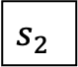
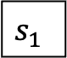
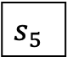
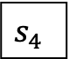
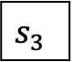
1. 隐蔽安全动机和研究现状
Standard PVC Security [HKK+19]: Derandomization
Garbled Circuit 1
All Randomness
$$s_{1}$$
Garbled Circuit 2
All Randomness
$$s_{2}$$
Alice
Bob
Garbled Circuit 3
All Randomness
$$s_{3}$$
Garbled Circuit 4
All Randomness
$$s_{4}$$
Garbled Circuit 5
All Randomness
$$s_{5}$$

Slide 15


1. 隐蔽安全动机和研究现状
Roubst PVC Security [LLW+23]
This guy is cheating!
I catch you!
I can convince others the malicious party was deviating from the protocol!
Publicly Verifiable Certificate
90%
deviate from the protocol
The malicious party can only obtain at most an additional 1-bit of information about my input while the correctness of the protocol’s output is preserved.
Don’t know the deviation.
10%
Goal: Reduce the benefits of malicious behavior when it goes undetected.

Slide 16
1. 隐蔽安全动机和研究现状
公开可验证 vs 可识别中止
Confer. | Content | Paper
TCC 2007 | 提出隐蔽安全性 | [AL07]Security Against Covert Adversaries: Efficient Protocols for Realistic Adversaries
CRYPTO 2014 | 带可识别中止的MPC | [ISO14]Secure multi-party computation with identifiable abort.
SCN 2014 | 提出带公开可验证的恶意MPC概念 | [BDO14] Publicly auditable secure multi-party computation
ACNS 2015 |  | [SV15] Universally verifiable multiparty computation from threshold homomorphic cryptosystems
TCC 2016 | 结合公共可验证性和可识别中止 | [BOS16]Efficient secure multiparty computation with identifiable abort
ICITS 2017 |  | [CFY17]Catching MPC cheaters: Identification and openability
CRYPTO 2020 | 第一个在不诚实多数设置下具有可识别的中止常数轮MPC | [BOSS20]Efficient Constant-Round MPC with Identifiable Abort and Public Verifiability
EUROCRYPT 2022 | 轮最优的带可识别中止的MPC | [CRSW22]Round-Optimal Multi-party Computation with Identifiable Abort
IACR eprint 2023/1548 | 作弊者检测MPC | [BMRS23] Cheater Identification on a Budget: MPC with Identifiable Abort from Pairwise MACs

Slide 17
概览
隐蔽安全计算：动机和研究现状
隐蔽安全计算：概念和基础构造
带公开可验证的隐蔽安全计算
标准的公开可验证隐蔽安全计算
鲁棒的公开可验证隐蔽安全计算

Slide 18
2. 隐蔽安全计算：概念和基础构造
隐蔽安全计算的安全性要求

Slide 19
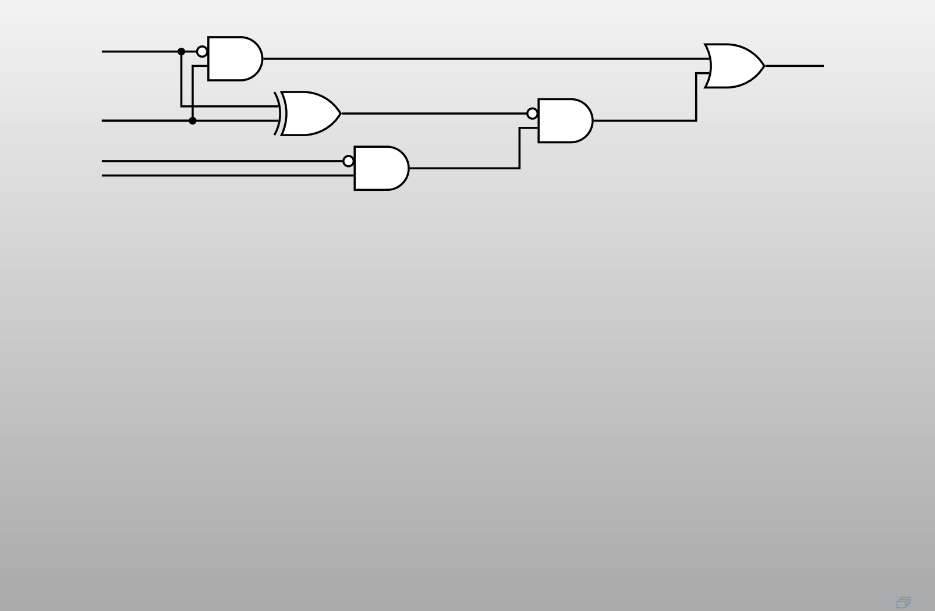
2. 隐蔽安全计算：概念和基础构造
回顾：混淆电路(Garbled Circuit, GC)^{[1]}
[1] slides from Mike’s course, https://web.engr.oregonstate.edu/~rosulekm/, https://web.engr.oregonstate.edu/~rosulekm/cryptabit/1-overview.pdf

Slide 20
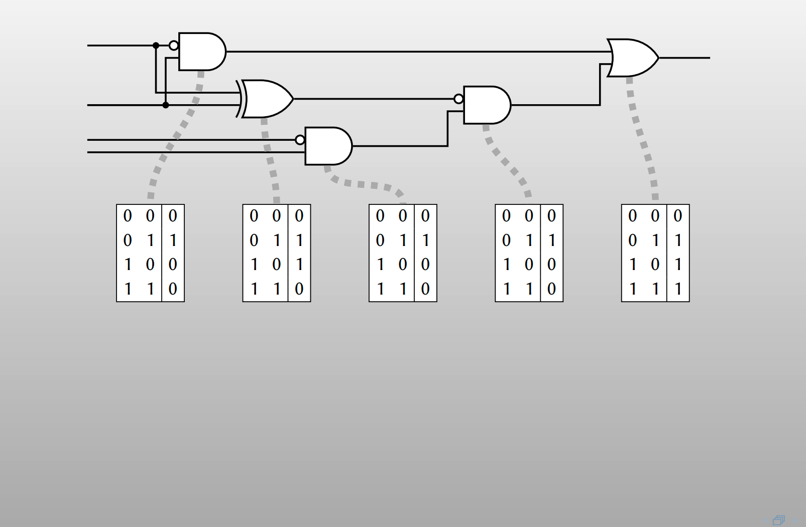
2. 隐蔽安全计算：概念和基础构造
回顾：混淆电路(Garbled Circuit, GC)

Slide 21
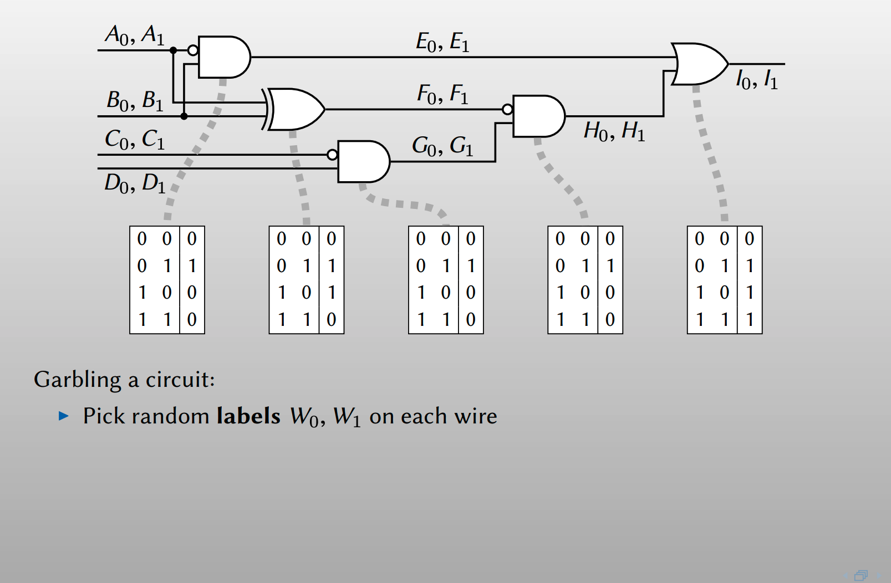
2. 隐蔽安全计算：概念和基础构造
回顾：混淆电路(Garbled Circuit, GC)
Alice

Slide 22
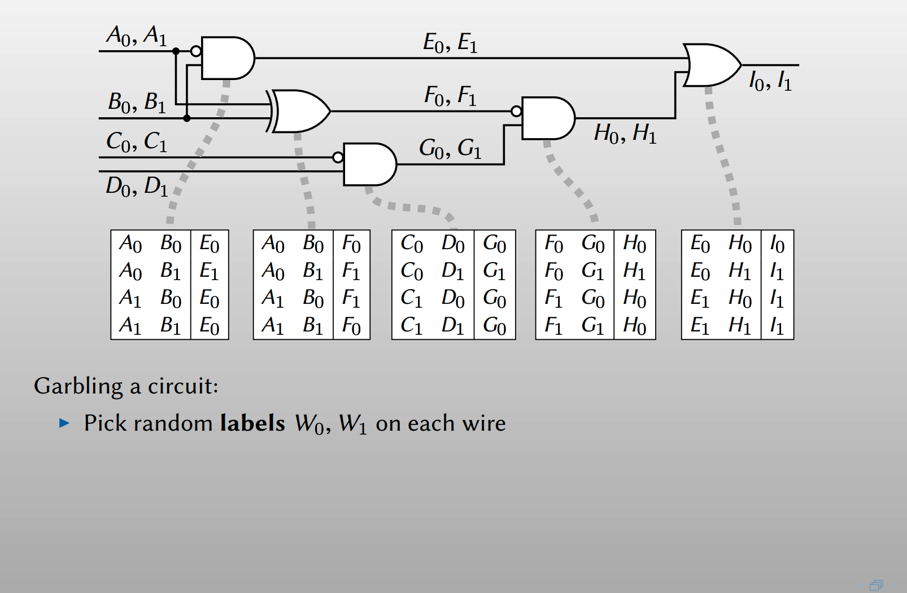
2. 隐蔽安全计算：概念和基础构造
回顾：混淆电路(Garbled Circuit, GC)
Alice

Slide 23
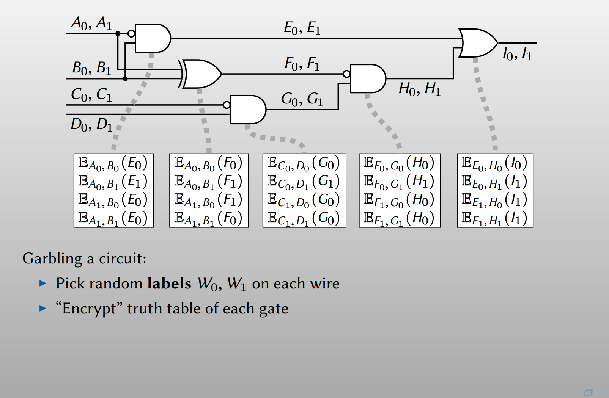
2. 隐蔽安全计算：概念和基础构造
回顾：混淆电路(Garbled Circuit, GC)
Alice

Slide 24
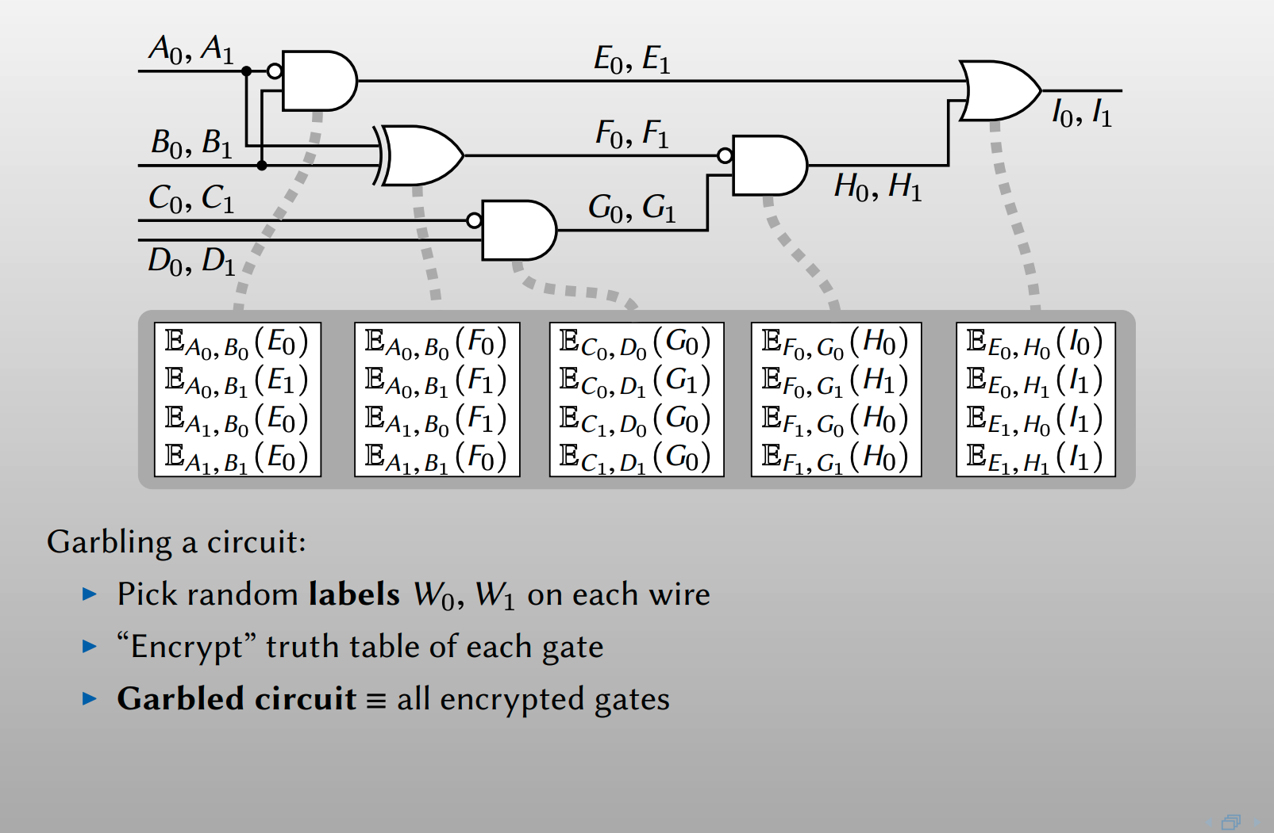
2. 隐蔽安全计算：概念和基础构造
回顾：混淆电路(Garbled Circuit, GC)
Alice

Slide 25
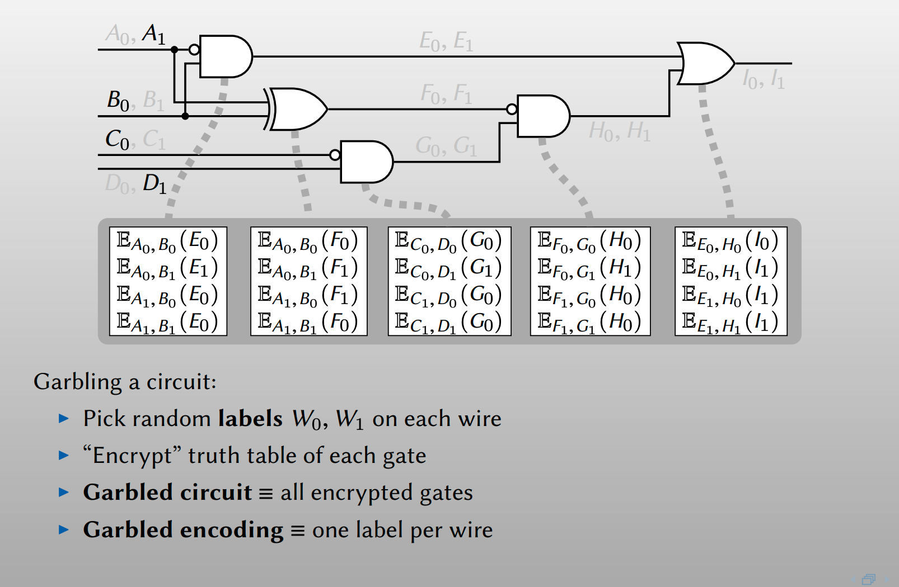
2. 隐蔽安全计算：概念和基础构造
回顾：混淆电路(Garbled Circuit, GC)
Alice

Slide 26
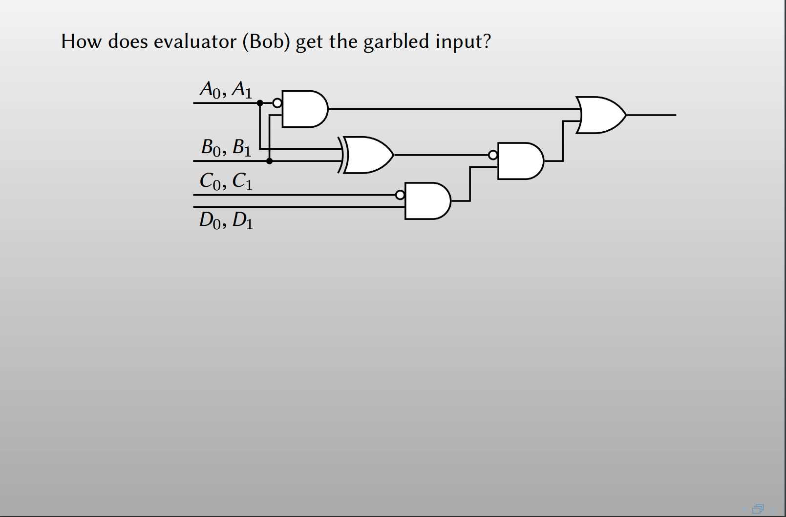
2. 隐蔽安全计算：概念和基础构造
回顾：混淆电路(Garbled Circuit, GC)
Bob
Alice

Slide 27
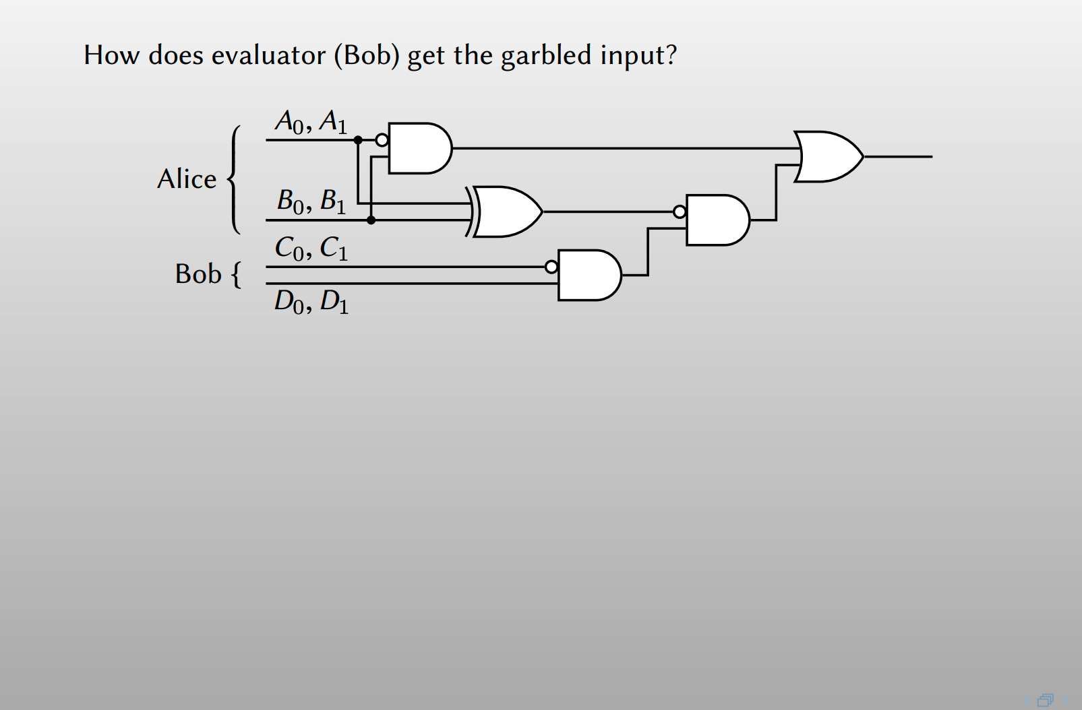
2. 隐蔽安全计算：概念和基础构造
回顾：混淆电路(Garbled Circuit, GC)
Bob
Alice

Slide 28
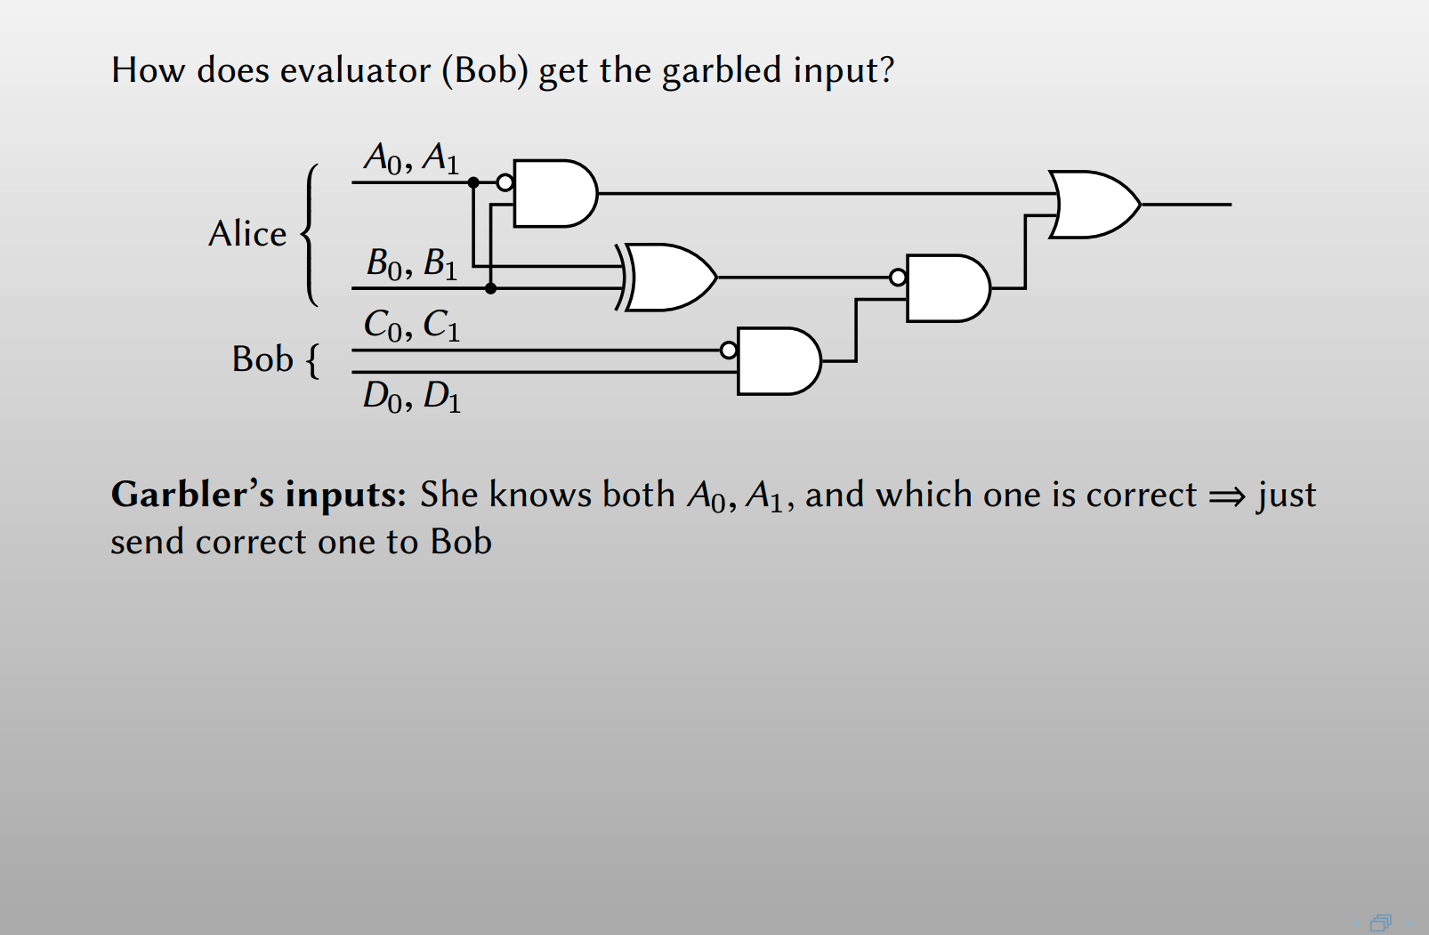
2. 隐蔽安全计算：概念和基础构造
回顾：混淆电路(Garbled Circuit, GC)
Bob
Alice

Slide 29
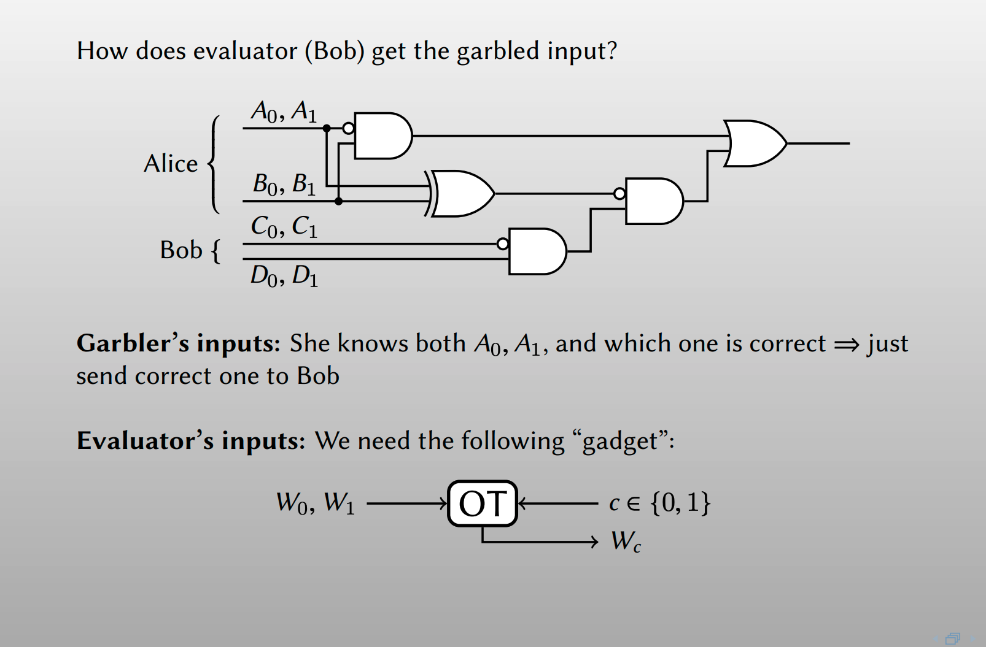
2. 隐蔽安全计算：概念和基础构造
回顾：混淆电路(Garbled Circuit, GC)
Bob
Alice

Slide 30
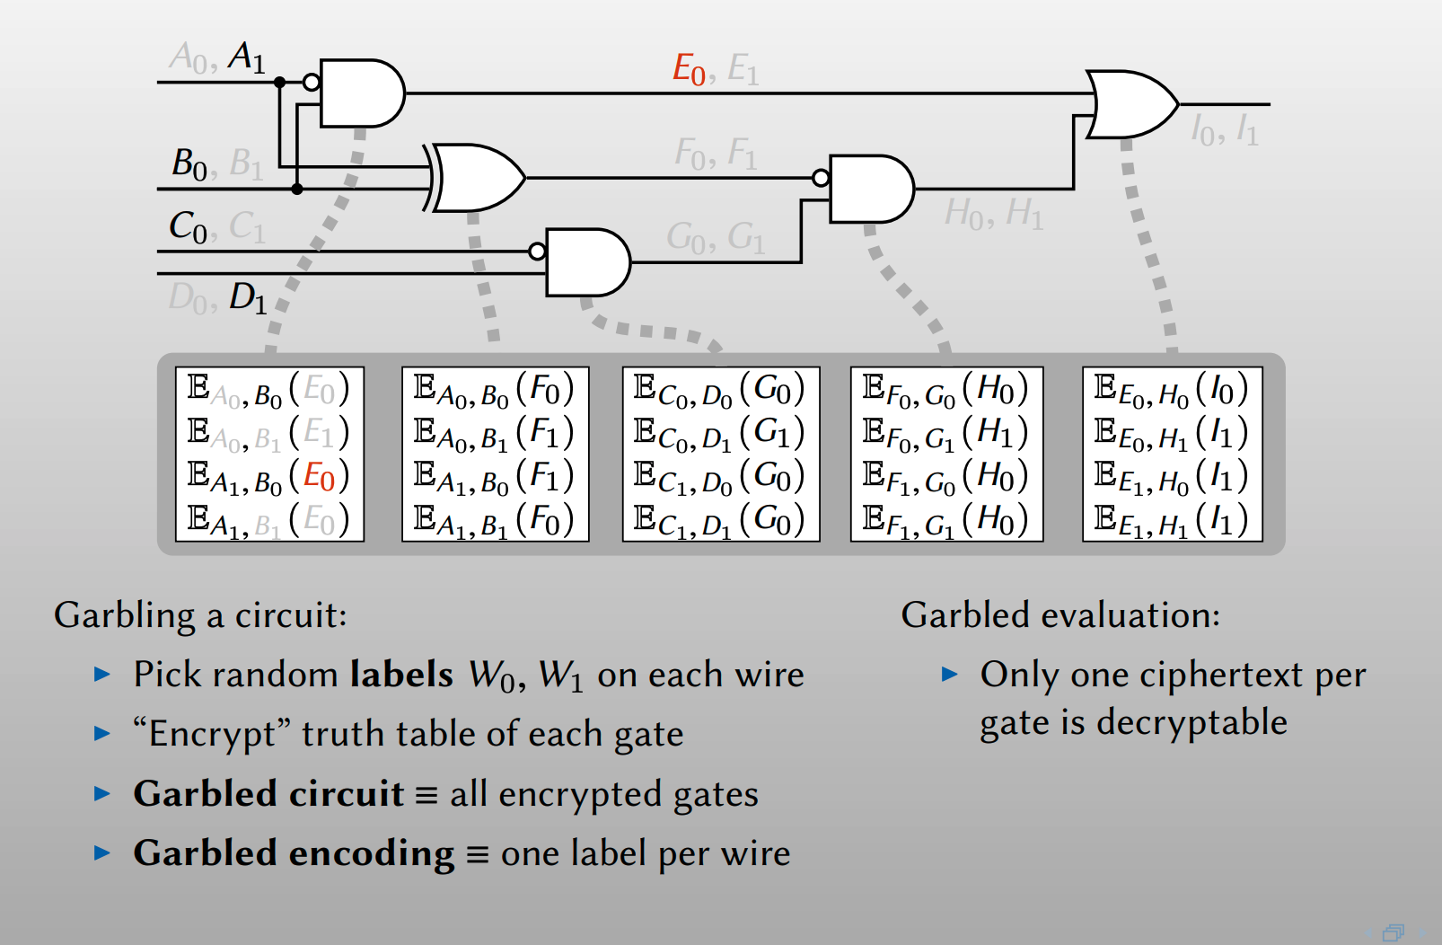
2. 隐蔽安全计算：概念和基础构造
回顾：混淆电路(Garbled Circuit, GC)
Bob

Slide 31
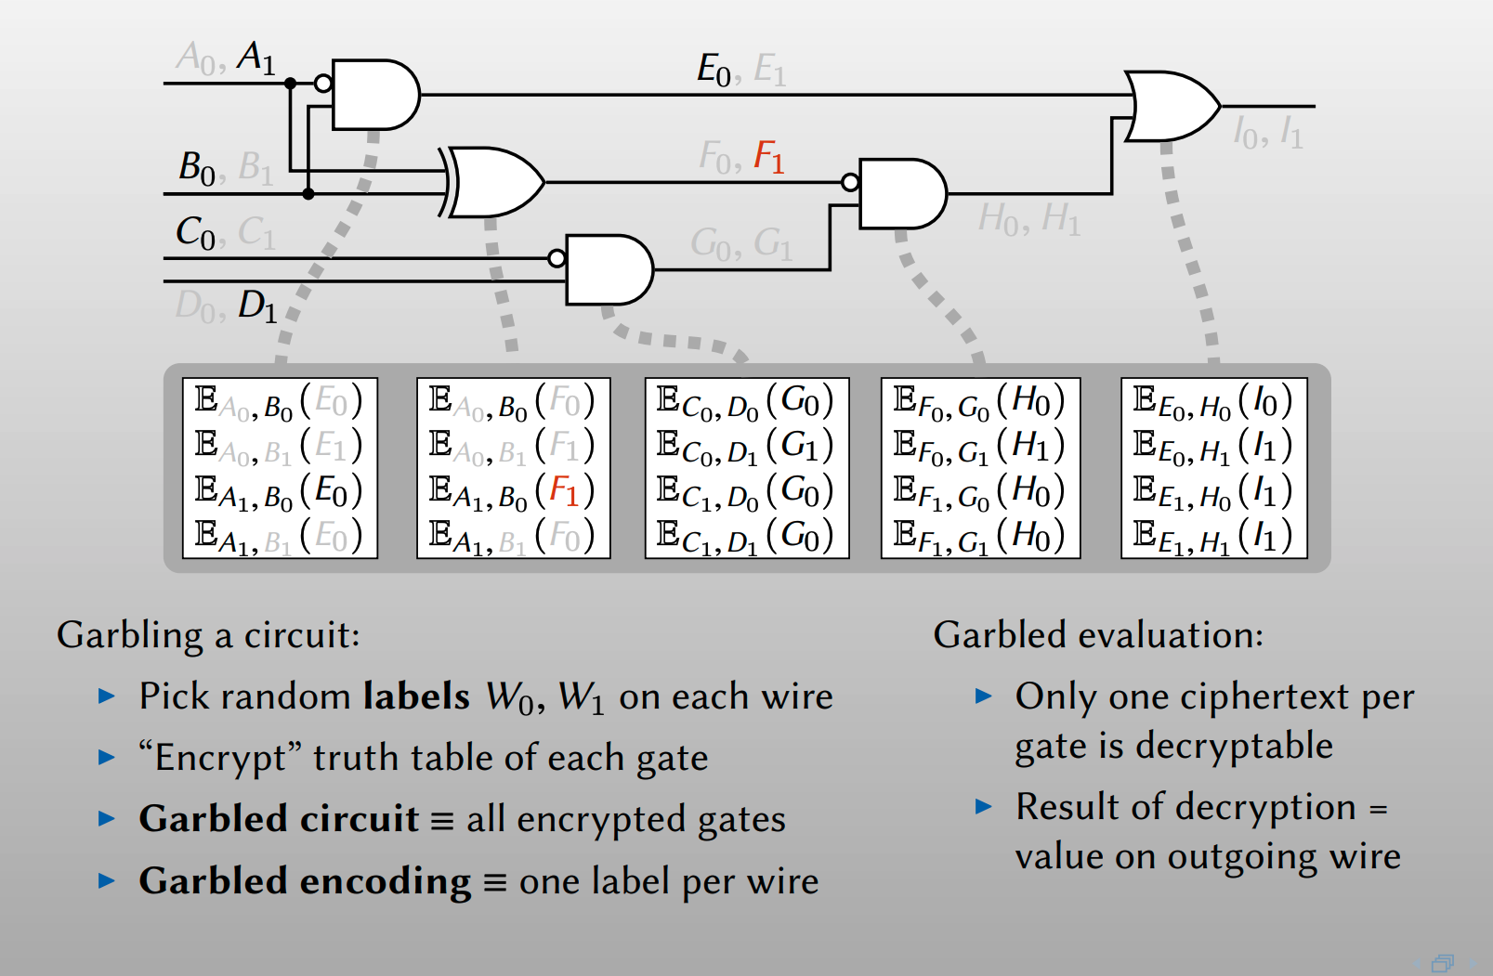
2. 隐蔽安全计算：概念和基础构造
回顾：混淆电路(Garbled Circuit, GC)
Bob

Slide 32
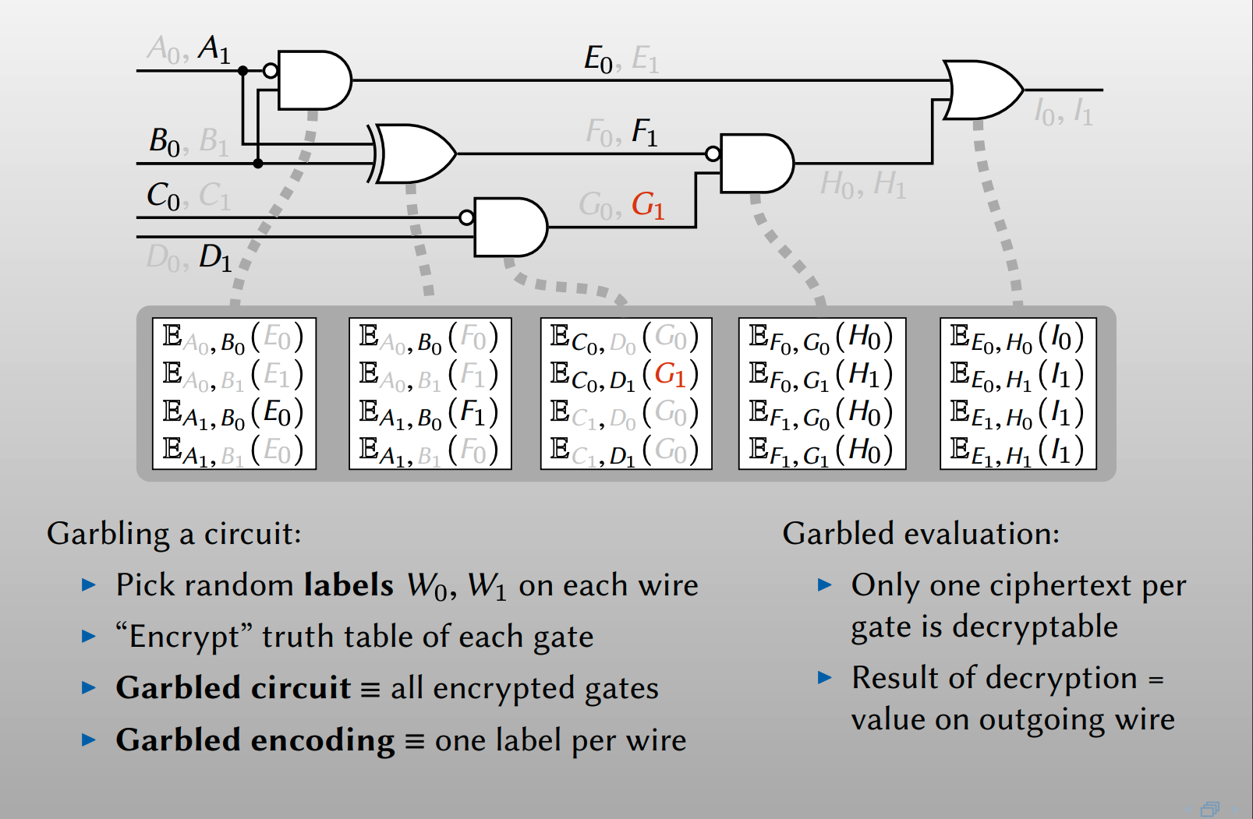
2. 隐蔽安全计算：概念和基础构造
回顾：混淆电路(Garbled Circuit, GC)
Bob

Slide 33
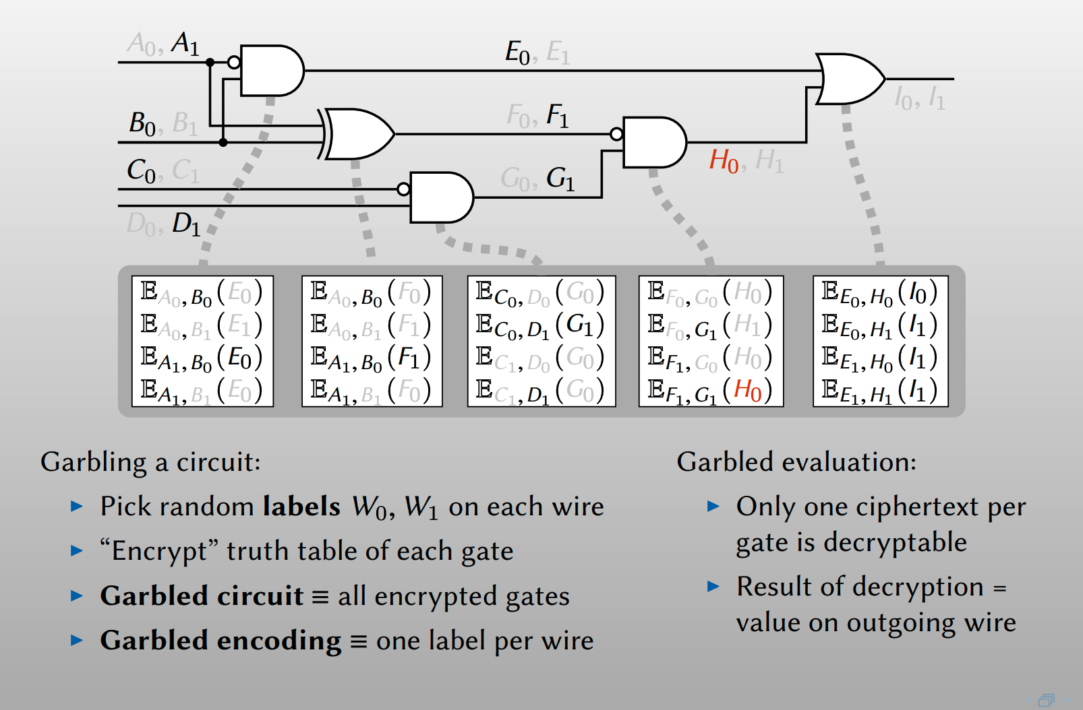
2. 隐蔽安全计算：概念和基础构造
回顾：混淆电路(Garbled Circuit, GC)
Bob

Slide 34
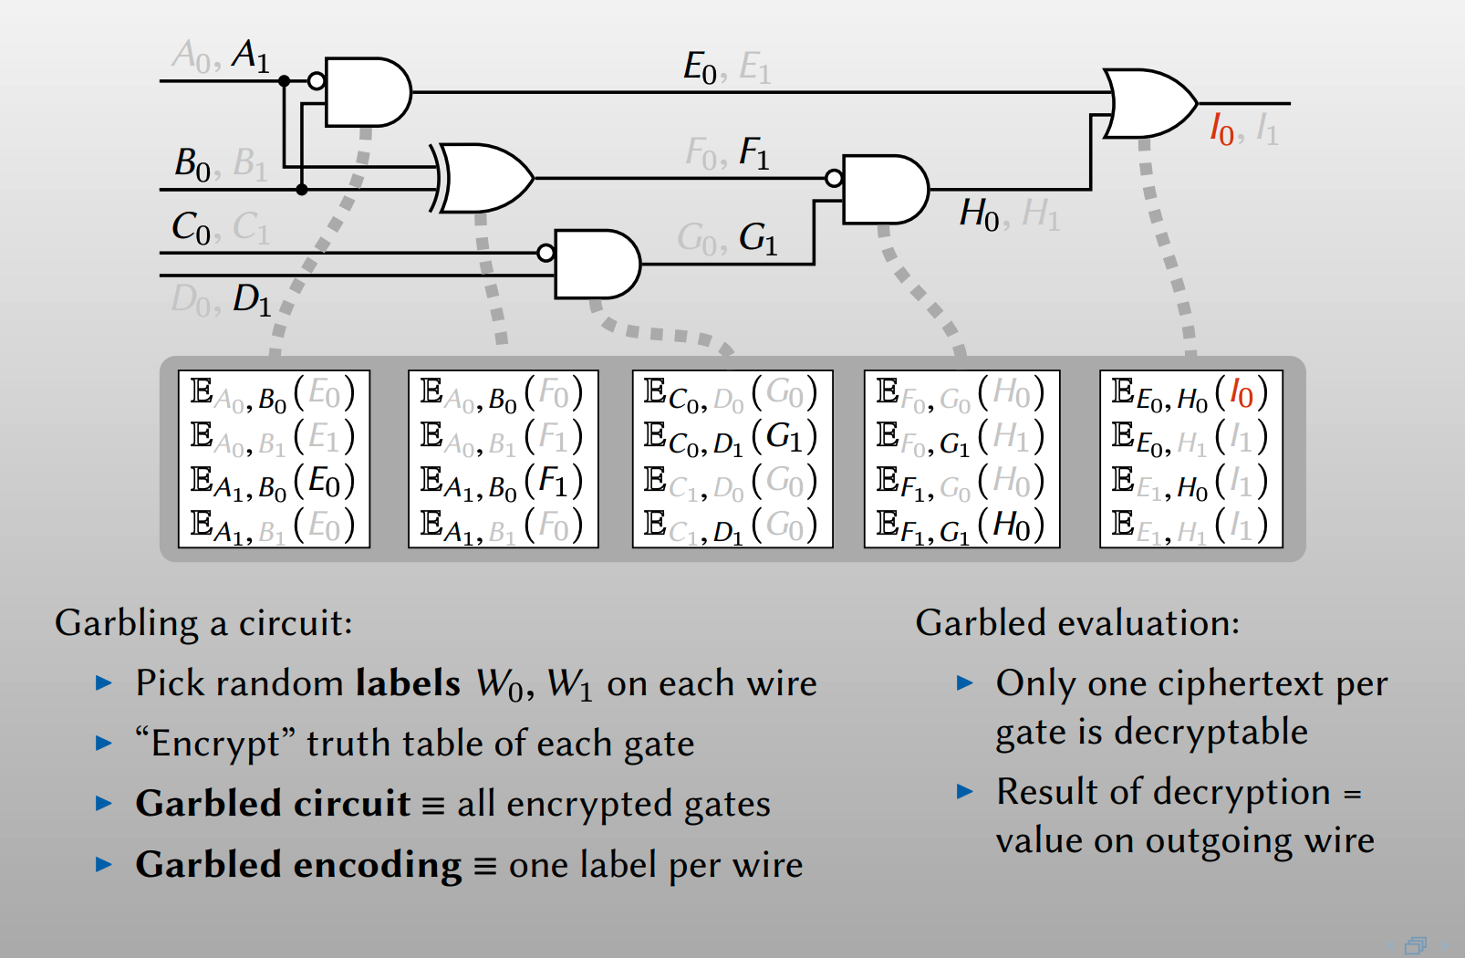
2. 隐蔽安全计算：概念和基础构造
回顾：混淆电路(Garbled Circuit, GC)
Bob

Slide 35
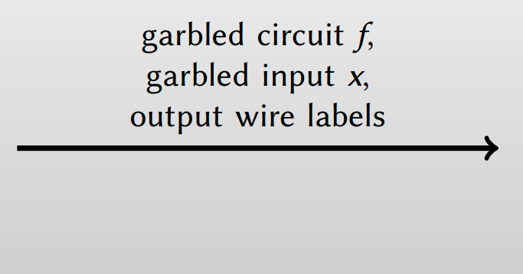
2. 隐蔽安全计算：概念和基础构造
回顾：混淆电路(Garbled Circuit, GC)
Alice
Bob

Slide 36
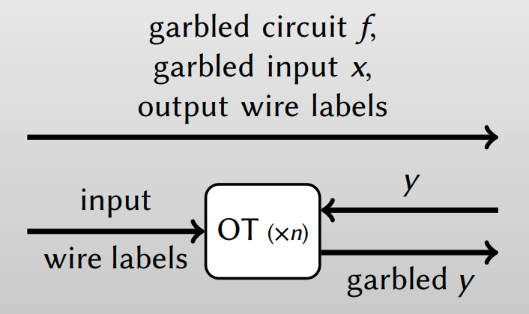
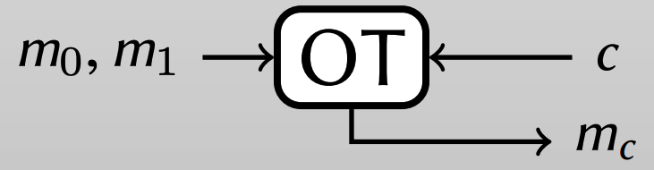
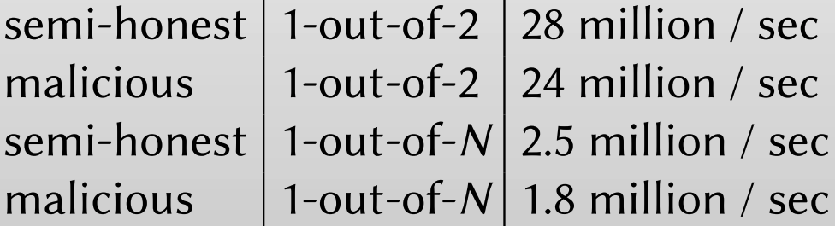
2. 隐蔽安全计算：概念和基础构造
回顾：混淆电路(Garbled Circuit, GC)
Alice
Bob
不经意传输(Oblivious Transfer) is good
恶意OT比半诚实OT协议性能开销高10%左右，无需设计隐蔽安全OT
year 2018, from https://github.com/osu-crypto/libOTe

Slide 37
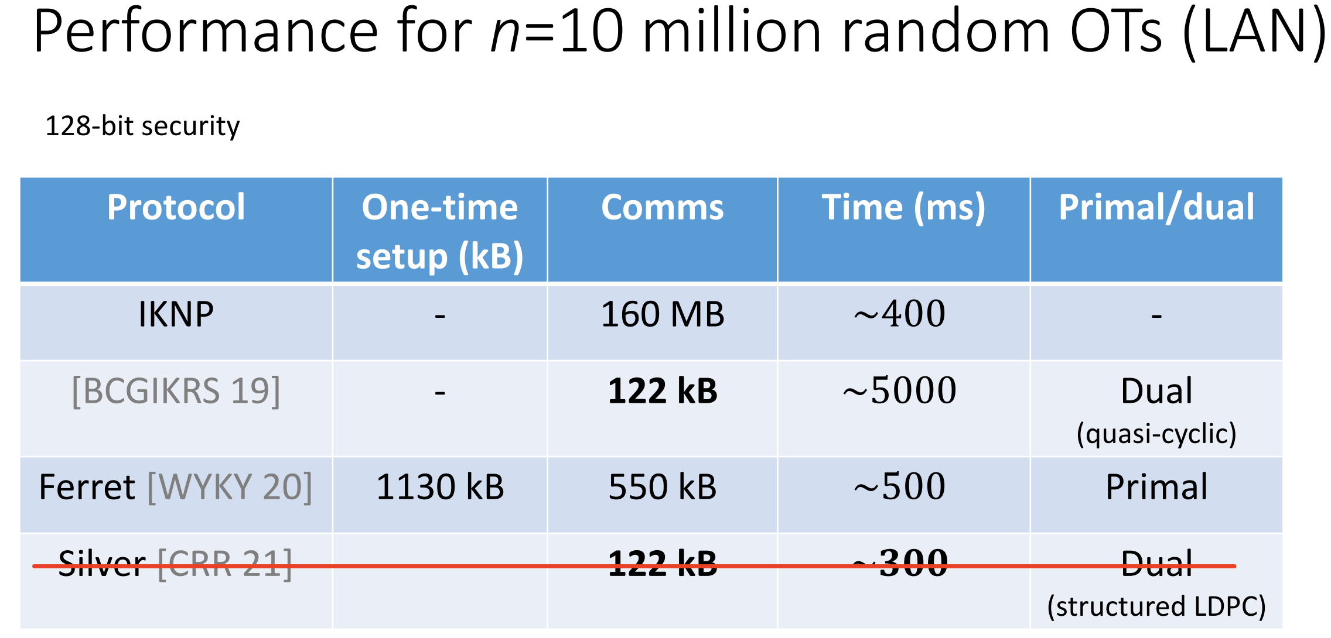
2. 隐蔽安全计算：概念和基础构造
回顾：混淆电路(Garbled Circuit, GC)
Alice
Bob
不经意传输(Oblivious Transfer) is good
一千万个OT协议的通信量为550kB，端到端时间约为0.5秒 (2021年)

Slide 38
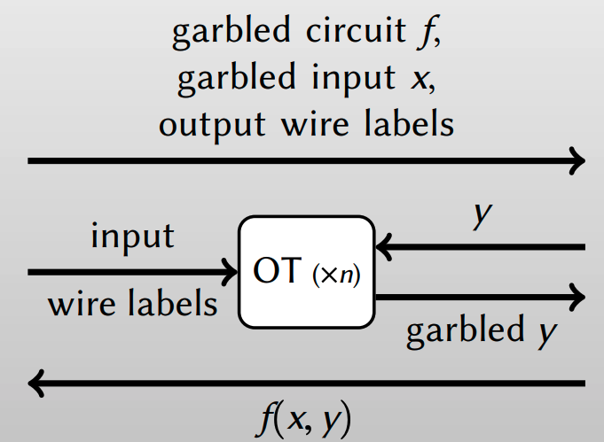
2. 隐蔽安全计算：概念和基础构造
回顾：混淆电路(Garbled Circuit, GC)
Alice
Bob
GC的安全性：可以抵御半诚实的Alice，和抵御恶意的Bob

Slide 39
2. 隐蔽安全计算：概念和基础构造
当考虑隐蔽安全时，Alice或Bob有可能执行攻击行为

Slide 40
2. 隐蔽安全计算：概念和基础构造
当考虑隐蔽安全时，Alice或Bob有可能执行攻击行为
情况1: Alice作弊时
Alice
Bob

Slide 41
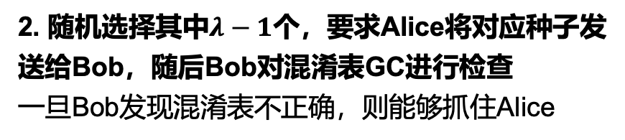
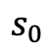
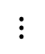
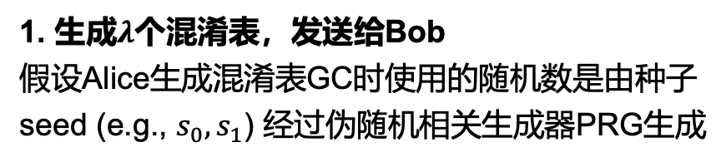
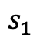
2. 隐蔽安全计算：概念和基础构造
当考虑隐蔽安全时，Alice或Bob有可能执行攻击行为
情况1: Alice作弊时
Alice的攻击行为1: 生成不正确的混淆表
(1) 切分选择技术(Cut-and-Choose)^{[2]}
GC
$$s_{0}$$
GC
$$s_{1}$$
Alice
$$⋮$$
Bob
1. 生成$λ$个混淆表，发送给Bob
假设Alice生成混淆表GC时使用的随机数是由种子seed (e.g., $s_{0},s_{1}$) 经过伪随机相关生成器PRG生成
2. 随机选择其中$λ−1$个，要求Alice将对应种子发送给Bob，随后Bob对混淆表GC进行检查
一旦Bob发现混淆表不正确，则能够抓住Alice
[2] Lindell Y, Pinkas B. An efficient protocol for secure two-party computation in the presence of malicious adversaries[C]//Advances in Cryptology-EUROCRYPT 2007

Slide 42
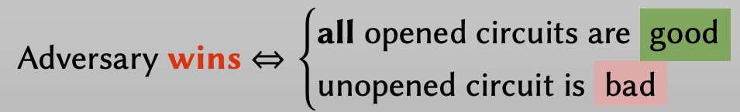
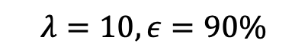
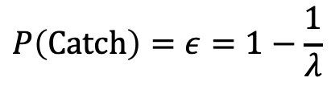
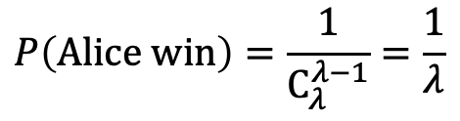
2. 隐蔽安全计算：概念和基础构造
当考虑隐蔽安全时，Alice或Bob有可能执行攻击行为
情况1: Alice作弊时
Alice的攻击行为1: 生成不正确的混淆表
(1) 切分选择技术(Cut-and-Choose)^{[2]}
$$P\left(Alice win\right)=\frac{1}{C_{λ}^{λ−1}}=\frac{1}{λ}$$
$$P\left(Catch\right)=ε=1−\frac{1}{λ}$$
GC
$$λ=10,ε=90\%$$
$$s_{0}$$
GC
$$s_{1}$$
Alice
$$⋮$$
Bob
1. 生成$λ$个混淆表，发送给Bob
假设Alice生成混淆表GC时使用的随机数是由种子seed (e.g., $s_{0},s_{1}$) 经过伪随机相关生成器PRG生成
2. 随机选择其中$λ−1$个，要求Alice将对应种子发送给Bob，随后Bob对混淆表GC进行检查
一旦Bob发现混淆表不正确，则能够抓住Alice
[2] Lindell Y, Pinkas B. An efficient protocol for secure two-party computation in the presence of malicious adversaries[C]//Advances in Cryptology-EUROCRYPT 2007

Slide 43
2. 隐蔽安全计算：概念和基础构造
当考虑隐蔽安全时，Alice或Bob有可能执行攻击行为
情况1: Alice作弊时
Alice的攻击行为2: 替换OT协议的输入
Alice
Bob

Slide 44
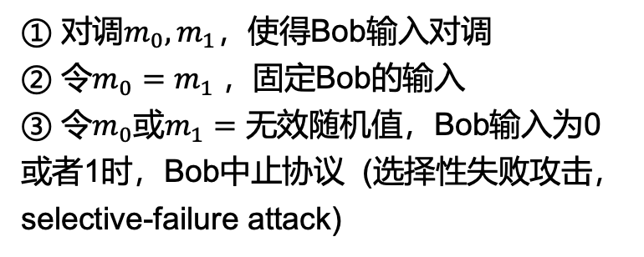
2. 隐蔽安全计算：概念和基础构造
当考虑隐蔽安全时，Alice或Bob有可能执行攻击行为
情况1: Alice作弊时
Alice的攻击行为2: 替换OT协议的输入
Alice
① 对调$m_{0},m_{1}$，使得Bob输入对调
② 令$m_{0}=m_{1}$，固定Bob的输入
③ 令$m_{0}$或$m_{1}=$ 无效随机值，Bob输入为0或者1时，Bob中止协议 (选择性失败攻击，selective-failure attack)
Bob
抵御① ② : 将OT协议移到Cut-and-Choose前执行，然后再Cut-and-Choose阶段来检查输入的一致性
抵御③：Bob也可以检查到③中的错误，并中止协议，但Bob中止协议就意味着Bob的输入真的是0或者1

Slide 45
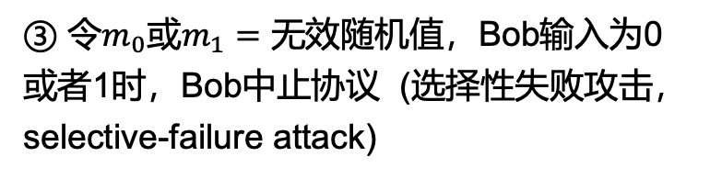
2. 隐蔽安全计算：概念和基础构造
当考虑隐蔽安全时，Alice或Bob有可能执行攻击行为
情况1: Alice作弊时
Alice的攻击行为2: 替换OT协议的输入
Alice
③ 令$m_{0}$或$m_{1}=$ 无效随机值，Bob输入为0或者1时，Bob中止协议 (选择性失败攻击，selective-failure attack)
Bob
(2) XOR树(XOR tree)^{[2]}
Bob随机选取$y_{1},y_{2}⋯,y_{n−1}$，令$y_{n}=y⊕y_{1}⊕⋯⊕y_{n−1}$，则$y=⊕_{i}^{n}y_{i}$
Bob将待计算函数改成$g\left(x,y_{1},y_{2}⋯,y_{n}\right)=f(x,y)$
[2] Lindell Y, Pinkas B. An efficient protocol for secure two-party computation in the presence of malicious adversaries[C]//Advances in Cryptology-EUROCRYPT 2007

Slide 46
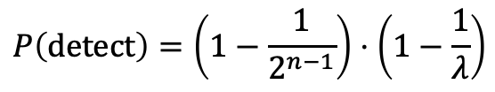
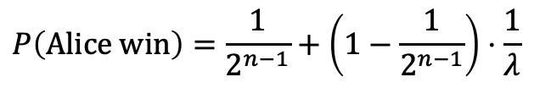
2. 隐蔽安全计算：概念和基础构造
当考虑隐蔽安全时，Alice或Bob有可能执行攻击行为
情况1: Alice作弊时
Alice的攻击行为2: 替换OT协议的输入
Alice
③ 令$m_{0}$或$m_{1}=$ 无效随机值，Bob输入为0或者1时，Bob中止协议 (选择性失败攻击，selective-failure attack)
Bob
(2) XOR树(XOR tree)^{[2]}
Bob随机选取$y_{1},y_{2}⋯,y_{n−1}$，令$y_{n}=y⊕y_{1}⊕⋯⊕y_{n−1}$，则$y=⊕_{i}^{n}y_{i}$
Bob将待计算函数改成$g\left(x,y_{1},y_{2}⋯,y_{n}\right)=f(x,y)$
$$P\left(Alice win\right)=\frac{1}{2^{n−1}}+\left(1−\frac{1}{2^{n−1}}\right)⋅\frac{1}{λ}$$
$$P\left(detect\right)=\left(1−\frac{1}{2^{n−1}}\right)⋅\left(1−\frac{1}{λ}\right)$$
$$n=10,λ=10,ε=89.8\%≈90\%$$
[2] Lindell Y, Pinkas B. An efficient protocol for secure two-party computation in the presence of malicious adversaries[C]//Advances in Cryptology-EUROCRYPT 2007

Slide 47
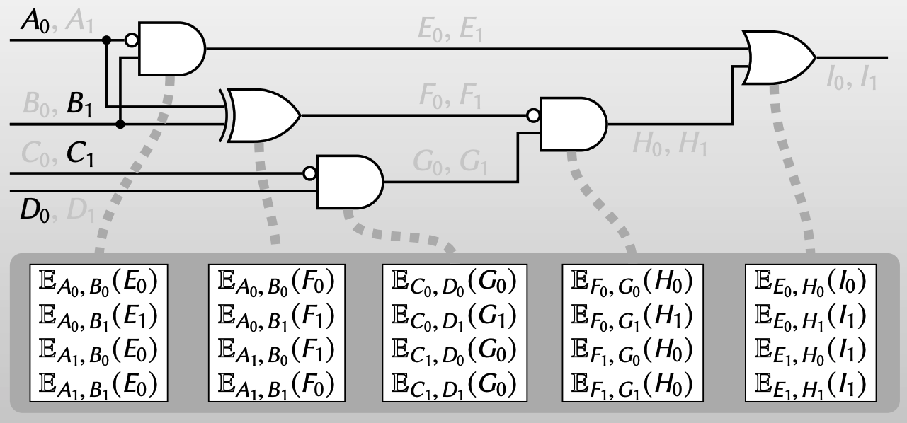
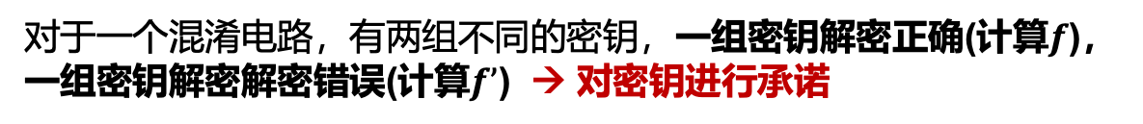
2. 隐蔽安全计算：概念和基础构造
当考虑隐蔽安全时，Alice或Bob有可能执行攻击行为
情况1: Alice作弊时
Alice的攻击行为3: 备选密钥攻击(Alternate Keys)
对于一个混淆电路，有两组不同的密钥，一组密钥解密正确(计算$f$)，一组密钥解密解密错误(计算$f’$) → 对密钥进行承诺
Alice

Slide 48
2. 隐蔽安全计算：概念和基础构造
当考虑隐蔽安全时，Alice或Bob有可能执行攻击行为
情况2: Bob作弊时 → Alice发现不了（但Bob可能会指认Alice说她作弊了）

Slide 49
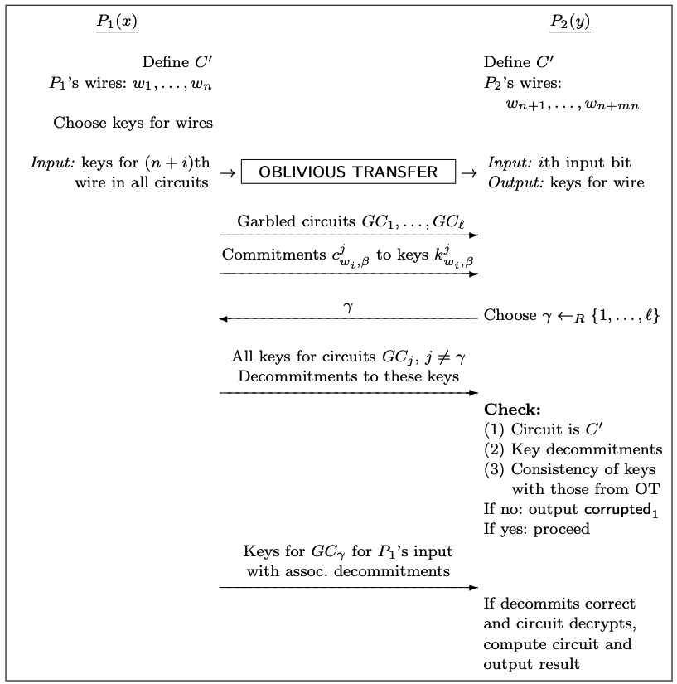
2. 隐蔽安全计算：概念和基础构造
隐蔽安全两方计算协议
大胆设计，小心求证
one page for protocol, five page for proof!

Slide 50
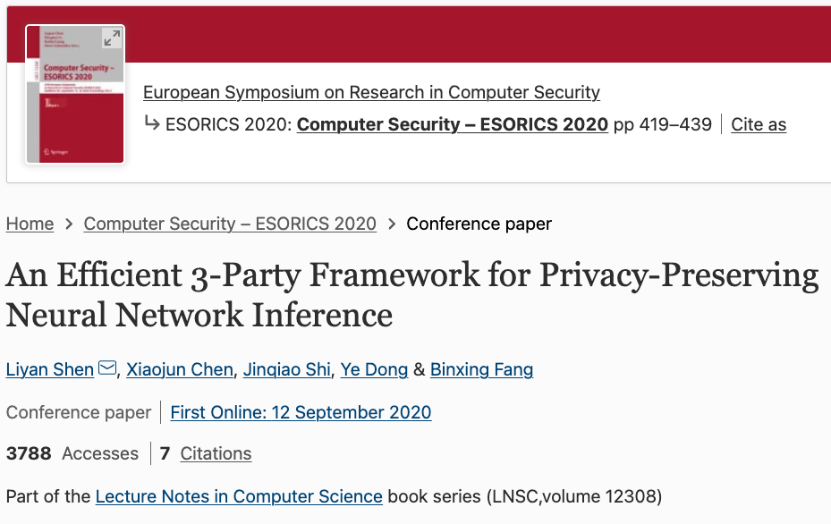
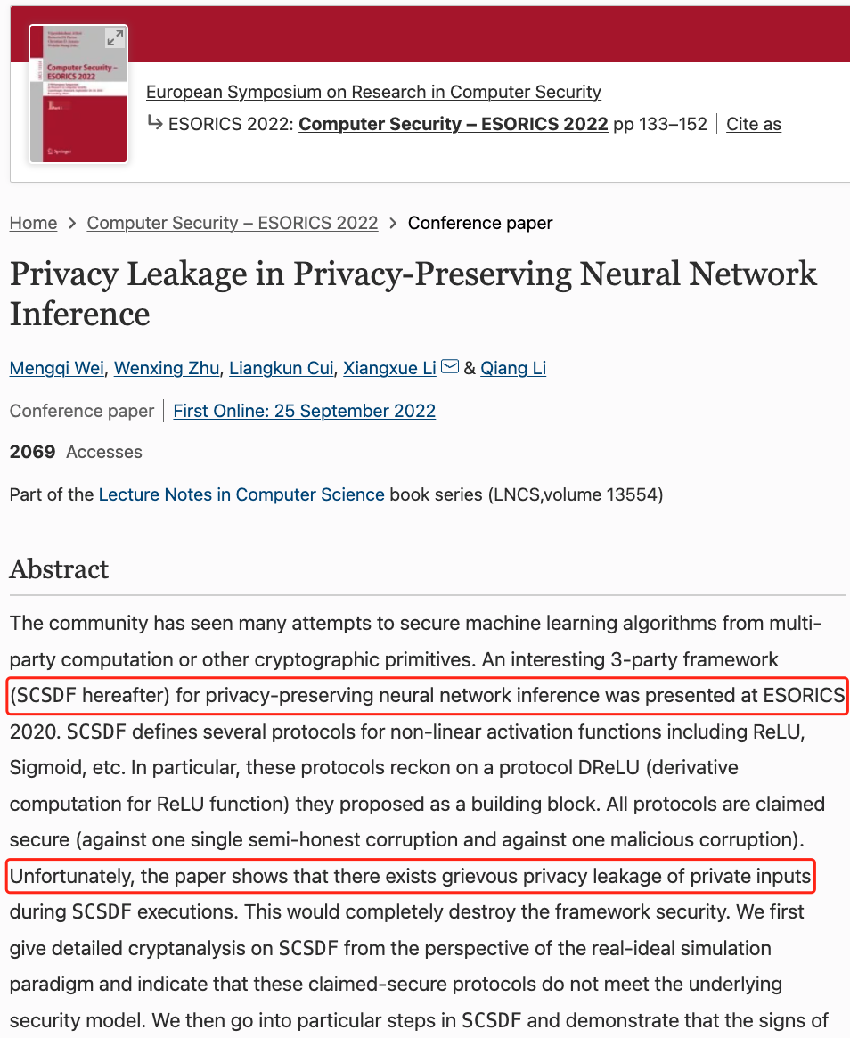
Not Secure!
ESORICS 2020

Slide 51
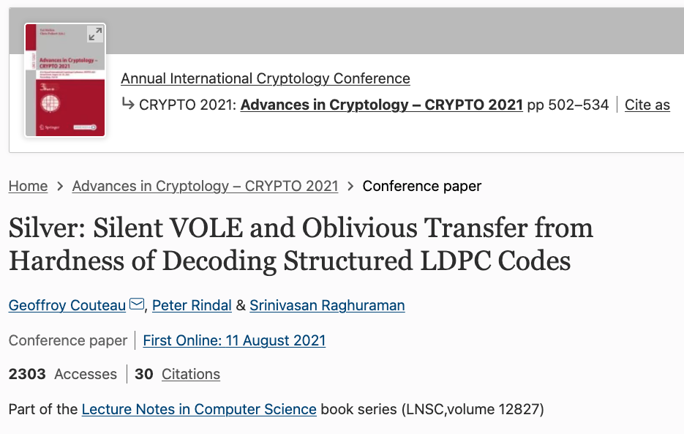
Not Secure!
CRYPTO 2021

Slide 52
概览
隐蔽安全计算：动机和研究现状
隐蔽安全计算：概念和基础构造
带公开可验证的隐蔽安全计算
标准的公开可验证隐蔽安全计算
鲁棒的公开可验证隐蔽安全计算

Slide 53
3. 带公开可验证的隐蔽安全计算
Publicly Verifiable Covert (PVC) Security [AO12]
This guy is cheating!
I catch you!
I can convince others the malicious party was deviating from the protocol!
Publicly Verifiable Certificate
90%
deviate from the protocol
deterrence factor
(fixed and high)
Security: Impose reputational risk and provide accountability measures
Efficiency: PVC secure protocol with deterrence factor $50\%$ incurs only $20$−$40\%$ overhead compared to the SOTA semi-honest protocol based on GC.

Slide 54
3. 带公开可验证的隐蔽安全计算
公开可验证隐蔽安全模型定义
安全性要求 | 解释
隐蔽安全(Covert Security)
公开可验证(Public Verifiability) | 只要发现了作弊行为，诚实参与方就可以生成一个公开可验证的作弊证据 无法伪造出作弊证据，即无法指控诚实参与方有作弊行为 作弊证据不能泄露诚实参与方的私有输入（包括作弊行为发生时诚实参与方使用的数据）

Slide 55
3. 带公开可验证的隐蔽安全计算
公开可验证隐蔽安全模型构造^{[3]}
GC的安全性：可以抵御半诚实的Alice，和抵御恶意的Bob
Alice攻击行为1: 使用不正确的混淆表(Cut-and-Choose)
Alice攻击行为2: 替换OT协议输入 (选择失败攻击 --> XOR tree)
Alice攻击行为3: 备选密钥攻击 (Alice对key进行承诺)
[3] Asharov, G., Orlandi, C.: Calling out cheaters: Covert security with public verifiability. In: Advances in Cryptology–ASIACRYPT 2012.

Slide 56


3. 带公开可验证的隐蔽安全计算
公开可验证隐蔽安全模型构造^{[3]}
m (e.g., send me $100)
Alice
Bob
安全信道的两个基本属性
隐私（Privacy）：消息m不被泄露
认证（Authorization）：消息m是正确的
现代密码学（Introduction to Modern Cryptography）
对称密码学：对称加密 + 消息认证码
公钥密码学：公钥加密 + 数字签名
[3] Asharov, G., Orlandi, C.: Calling out cheaters: Covert security with public verifiability. In: Advances in Cryptology–ASIACRYPT 2012.

Slide 57
3. 带公开可验证的隐蔽安全计算
公开可验证隐蔽安全模型构造^{[3]}
(1) 实现公开可验证性1: 要求Alice对所有消息使用签名
sk, pk
pk, sign(m)
Alice
Bob
[3] Asharov, G., Orlandi, C.: Calling out cheaters: Covert security with public verifiability. In: Advances in Cryptology–ASIACRYPT 2012.

Slide 58
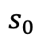
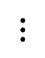
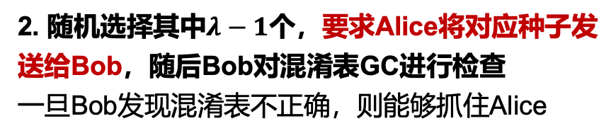

3. 带公开可验证的隐蔽安全计算
公开可验证隐蔽安全模型构造^{[3]}
(2) 实现公开可验证性2: 选择性中止攻击
回顾：Cut-and-Choose技术
GC
$$s_{0}$$
GC
$$s_{1}$$
Alice
$$⋮$$
Bob
1. 生成$λ$个混淆表，发送给Bob
假设Alice生成混淆表GC时使用的随机数是由种子seed (e.g., $s_{0},s_{1}$) 经过伪随机相关生成器PRG生成
2. 随机选择其中$λ−1$个，要求Alice将对应种子发送给Bob，随后Bob对混淆表GC进行检查
一旦Bob发现混淆表不正确，则能够抓住Alice
[3] Asharov, G., Orlandi, C.: Calling out cheaters: Covert security with public verifiability. In: Advances in Cryptology–ASIACRYPT 2012.

Slide 59
3. 带公开可验证的隐蔽安全计算
公开可验证隐蔽安全模型构造^{[3]}
(2) 实现公开可验证性2: 选择性中止攻击
回顾：Cut-and-Choose技术
GC
$$s_{0}$$
Alice：不好！要被发现了，那我中止协议！
GC
$$s_{1}$$
Alice
$$⋮$$
Bob
1. 生成$λ$个混淆表，发送给Bob
假设Alice生成混淆表GC时使用的随机数是由种子seed (e.g., $s_{0},s_{1}$) 经过伪随机相关生成器PRG生成
2. 随机选择其中$λ−1$个，要求Alice将对应种子发送给Bob，随后Bob对混淆表GC进行检查
一旦Bob发现混淆表不正确，则能够抓住Alice
[3] Asharov, G., Orlandi, C.: Calling out cheaters: Covert security with public verifiability. In: Advances in Cryptology–ASIACRYPT 2012.

Slide 60




3. 带公开可验证的隐蔽安全计算
公开可验证隐蔽安全模型构造^{[3]}
(2) 实现公开可验证性2: 选择性中止攻击
使用$λ$选$1$OT协议来避免Alice知道待检查的混淆表
$$m_{i}:s_{0},⋯,s_{i−1},$$
$$input_{i}$$
$$,s_{i+1},⋯,s_{λ−1}$$
OT
$$i∈[0,1,⋯,λ−1]$$
GC
$$s_{0}$$
$λ$选$1$
GC
$$s_{1}$$
Alice
$$⋮$$
Bob
1. 生成$λ$个混淆表，发送给Bob
假设Alice生成混淆表GC时使用的随机数是由种子seed (e.g., $s_{0},s_{1}$) 经过伪随机相关生成器PRG生成
2. 随机选择$i$，和Alice执行一个$λ$选$1$OT协议获得$s_{0},⋯,s_{i−1},input_{i},s_{i+1},⋯,s_{λ−1}$，随后Bob对混淆表GC进行检查
一旦Bob发现混淆表不正确，则能够抓住Alice
[3] Asharov, G., Orlandi, C.: Calling out cheaters: Covert security with public verifiability. In: Advances in Cryptology–ASIACRYPT 2012.

Slide 61






3. 带公开可验证的隐蔽安全计算
公开可验证隐蔽安全模型构造^{[3]}
(3) 实现公开可验证性3: Signed-OT
Signed-OT:
sk
Sig(c, m_{c})
$$pk_{c},pk_{1−c}$$
$$Enc_{pk_{c}}(m_{c}),Enc_{pk_{1−c}}(m_{1−c})$$
Alice
Bob
$$pk_{c},sk_{c}←KeyGen$$
$$pk_{1−c} ←\$$$
[3] Asharov, G., Orlandi, C.: Calling out cheaters: Covert security with public verifiability. In: Advances in Cryptology–ASIACRYPT 2012.

Slide 62
3. 带公开可验证的隐蔽安全计算
公开可验证隐蔽安全模型构造
Signed-OT
后续工作
开销来源：混淆表、XOR树、Signed-OT
技术优化
Signed-OT扩展技术^{[4]}
使用标准OT技术，避免使用XOR树和Signed-OT^{[5]}
Sig( )
Sig( )
[4] Public verifiability in the covert model (almost) for free. In: Advances in Cryptology–ASIACRYPT 2015.
[5] Hong, C., Katz, J., Kolesnikov, V., Lu, W.j., Wang, X.: Covert security with public verifiability: Faster, leaner, and simpler. In: Advances in Cryptology–EUROCRYPT 2019.

Slide 63
概览
隐蔽安全计算：动机和研究现状
隐蔽安全计算：概念和基础构造
带公开可验证的隐蔽安全计算
标准的公开可验证隐蔽安全计算
鲁棒的公开可验证隐蔽安全计算

Slide 64
4. 标准的公开可验证隐蔽安全计算
基于标准OT的公开可验证隐蔽安全模型构造^{[5]}
Signed-OT
非标准公开可验证隐蔽安全计算的问题
签名+Signed-OT (Extension)效率低
对所有消息进行签名
对OT协议中的输入进行签名
XOR Tree开销大
抵御选择失败攻击
Sig( )
Sig( )
[5] Hong, C., Katz, J., Kolesnikov, V., Lu, W.j., Wang, X.: Covert security with public verifiability: Faster, leaner, and simpler. In: Advances in Cryptology–EUROCRYPT 2019.

Slide 65





4. 标准的公开可验证隐蔽安全计算
基于标准OT的公开可验证隐蔽安全模型构造
(1) 实现标准公开可验证性1: 去随机化derandomize GC
Garbled Circuit 1
$$s_{1}$$
Garbled Circuit 2
$$s_{2}$$
Garbled Circuit 3
$$s_{3}$$
Alice
Garbled Circuit 4
$$s_{4}$$
Garbled Circuit 5
$$s_{5}$$

Slide 66
4. 标准的公开可验证隐蔽安全计算
基于标准OT的公开可验证隐蔽安全模型构造
(1) 实现标准公开可验证性1: 去随机化derandomize ALL
Garbled Circuit 1
All Randomness
$$s_{1}$$
Garbled Circuit 2
All Randomness
$$s_{2}$$
Garbled Circuit 3
All Randomness
$$s_{3}$$
Alice
Garbled Circuit 4
All Randomness
$$s_{4}$$
Garbled Circuit 5
All Randomness
$$s_{5}$$

Slide 67





4. 标准的公开可验证隐蔽安全计算
基于标准OT的公开可验证隐蔽安全模型构造
(1) 实现标准公开可验证性1: 去随机化derandomize ALL
Garbled Circuit 1
All Randomness
$$s_{1}$$
Garbled Circuit 2
All Randomness
$$s_{2}$$
$$s_{2}$$
Garbled Circuit 3
All Randomness
$$s_{3}$$
$$s_{3}$$
Bob
Alice
Garbled Circuit 4
All Randomness
$$s_{4}$$
$$s_{4}$$
Garbled Circuit 5
All Randomness
$$s_{5}$$
$$s_{5}$$

Slide 68



4. 标准的公开可验证隐蔽安全计算
基于标准OT的公开可验证隐蔽安全模型构造
(1) 实现标准公开可验证性1: 去随机化derandomize ALL
Garbled Circuit 1
All Randomness
$$s_{1}$$
Garbled Circuit 2
All Randomness
$$s_{2}$$
$$m_{i}:s_{0},⋯,s_{i−1},$$
$$input_{i}$$
$$,s_{i+1},⋯,s_{λ−1}$$
OT
$$i∈[0,1,⋯,λ−1]$$
Garbled Circuit 3
All Randomness
$λ$选$1$
$$s_{3}$$
Alice
Garbled Circuit 4
All Randomness
$$s_{4}$$
是否可以完全去随机化？Alice是否会发？
是否需要Signed-OT？ → 不需要，但需要签名
是否可以抵御选择失败攻击？
Garbled Circuit 5
All Randomness
$$s_{5}$$

Slide 69
4. 标准的公开可验证隐蔽安全计算
基于标准OT的公开可验证隐蔽安全模型构造
(2) 实现标准公开可验证性2: Bob承诺
Bob作弊时 → Alice发现不了（Alice无法说Bob作弊了，因为一定会失败，但Bob可能会诽谤Alice说她作弊了）
在协议最开始，Bob需要对自己的randomness(seeds)进行承诺，并发送给Alice，Alice对承诺进行签名，要求Bob在指认Alice时，然后在证书中包含【Bob的seeds】、【Bob对seeds的解承诺】和【Alice对承诺的签名】

Slide 70


4. 标准的公开可验证隐蔽安全计算
基于标准OT的公开可验证隐蔽安全模型构造
354字节可以实现128比特安全
指认参与方的证书certificate
和半诚实协议对比(Covert vs Semi-Honest)

Slide 71

4. 标准的公开可验证隐蔽安全计算
基于标准OT的公开可验证隐蔽安全模型构造
354字节可以实现128比特安全
指认参与方的证书certificate
和恶意协议对比(Covert vs Malicious)

Slide 72

4. 标准的公开可验证隐蔽安全计算
大胆设计，小心求证
对于公开可验证隐蔽安全计算的研究都可以从HKK+19(Eurocrypt 2019)的基础上做（有理论、有证明、有代码*）
*https://github.com/emp-toolkit/emp-pvc

Slide 73
概览
隐蔽安全计算：动机和研究现状
隐蔽安全计算：概念和基础构造
带公开可验证的隐蔽安全计算
标准的公开可验证隐蔽安全计算
鲁棒的公开可验证隐蔽安全计算

Slide 74
5. 鲁棒的公开可验证隐蔽安全计算
Publicly Verifiable Covert (PVC) Security [AO12]
This guy is cheating!
I catch you!
I can convince others the malicious party was deviating from the protocol!
Publicly Verifiable Certificate
90%
deviate from the protocol
Don’t know the deviation.
10%
Is this the end?
No!

Slide 75

5. 鲁棒的公开可验证隐蔽安全计算
Problems of Publicly Verifiable Covert (PVC) Security
If cheating is not detected, no security guarantee is provided for the honest party.
deviate from the protocol
decrease this prob.？
Existing PVC secure protocols have diminishing marginal benefits!
$10\%→1\%$, $10×$ Cost
10%
May gain complete knowledge of the honest party’s input and manipulate the output.
(complete loss of input privacy and output correctness)
In many scenarios, parties who less concerned about reputation may take risks in obtaining significant gains.

Slide 76
5. 鲁棒的公开可验证隐蔽安全计算
: Reduce the benefits of malicious behavior when it goes undetected.
Robust PVC security
This guy is cheating!
I catch you!
I can convince others the malicious party was deviating from the protocol!
Publicly Verifiable Certificate
90%
deviate from the protocol
The malicious party can only obtain at most an additional 1-bit of information about my input while the correctness of the protocol’s output is preserved.
Don’t know the deviation.
10%
Output Correctness
At most 1-Bit-Leakage

Slide 77




5. 鲁棒的公开可验证隐蔽安全计算
Dual Execution [MF06, HKE12]
Garbled Circuit 1
Generated by Alice
Evaluated by Bob
$Garbled_{Outputs}_{1}$ + ${Result}_{1}$
Alice
GC1’s Labels for ${Result}_{2}$
$Garbled_{Outputs}_{2}$
Equality Test
$Garbled_{Outputs}_{1}$
GC2’s Labels for ${Result}_{1}$
Bob
$Garbled_{Outputs}_{2}$ + ${Result}_{2}$
True/False
Garbled Circuit 2
Evaluated by Alice
Generated by Bob
If the equality test outputs true, parties accept the output. Otherwise, reject.

Slide 78

5. 鲁棒的公开可验证隐蔽安全计算
Alice
Bob
Alice
Bob
Garbled Circuit 1
Evaluated by Bob
Garbled Circuit 1
Garbled Circuit 2
Garbled Circuit 2
Output
Checked by Alice
Garbled Circuit 3
Equality Test
Garbled Circuit 3
Checked by Bob
Garbled Circuit 4
Output
Garbled Circuit 4
Garbled Circuit 5
Evaluated by Alice
Garbled Circuit 5
To achieve deterrence factor $80\%$, each party needs to generate $9$ GCs and evaluates $1$ GC
As a garbler, $5$ GCs are generated
As an evaluator, $4$ GCs are generated for checking (regenerate GCs)
Cost $≈$ $2×$ Cost of state-of-the-art PVC-secure protocol
Should be different?

Slide 79
总结
隐蔽安全计算：动机和研究现状
隐蔽安全计算：概念和基础构造
带公开可验证的隐蔽安全计算
标准的公开可验证隐蔽安全计算
鲁棒的公开可验证隐蔽安全计算

Slide 80
总结
隐蔽安全计算：动机和研究现状
隐蔽安全计算：概念和基础构造
带公开可验证的隐蔽安全计算
标准的公开可验证隐蔽安全计算
鲁棒的公开可验证隐蔽安全计算
敌手行为 | 安全模型 | 实现技术
半诚实敌手 | 关注应用 | 同态、秘密共享、混淆电路
隐蔽敌手 Covert Adv. | 公开可验证(public verifiability) 可识别中止(identifiable abort)🌟🌟🌟 | 混淆电路(常数轮、可作黑盒、理论研究多) 秘密共享🌟🌟🌟
恶意敌手 Malicious Adv. | 中止安全(Security with abort) 可识别中止(identifiable abort)🌟🌟 公开可验证(public verifiability)🌟🌟 | 秘密共享SPDZ(高效且实际) 混淆电路

Slide 81




总结
Private Function Evaluation$y=f_{a}(x_{b})$
Alice
Bob
$$f_{a}$$
$$x_{b}$$
公开样本假设$x_{b} ,f_{a}(x_{b})$
抵御恶意Alice的协议Fusion^{[6]}
[6] Dong C, Weng J, Liu J N, et al. Fusion: Efficient and Secure Inference Resilient to Malicious Servers[J].

Slide 82
总结
Alice
Bob
抵御恶意Bob的半诚实混淆电路协议Yao
[6] Dong C, Weng J, Liu J N, et al. Fusion: Efficient and Secure Inference Resilient to Malicious Servers[J].

Slide 83

Secure Function Evaluation $z=f(x,y)$
总结
Private Function Evaluation$y=f_{a}(x_{b})$
Alice
Bob
$$f_{a}$$
$$x_{b}$$
Malicious
抵御恶意Alice的协议Fusion^{[6]}
Alice
Bob
抵御恶意Bob的半诚实混淆电路协议Yao
[6] Dong C, Weng J, Liu J N, et al. Fusion: Efficient and Secure Inference Resilient to Malicious Servers[J].

Slide 84
谢 谢 大 家 ！

Slide 85
Confer. | Content | Paper
TCC 2007 | 提出隐蔽安全性 | [AL07]Security Against Covert Adversaries: Efficient Protocols for Realistic Adversaries
Eurocrypt 2008 | 两方和多方隐蔽安全 | [GMS08]Efficient two party and multi party computation against covert adversaries
TCC 2010 | 隐蔽安全优化 | [DGN10]From passive to covert security at low cost
Crypto 2010 | 隐蔽安全编译器 | [LOP11] IPS compiler: optimizations, variants and concrete efficiency
AsiaCrypt 2012 | 提出公开可验证隐蔽安全性（signed-OT） | [AO12]Calling out Cheaters: Covert Security with Public Verifiability
ESORICS 2013 | 基于SPDZ的多方隐蔽安全 （公开可验证） | [DKL+13]Practical covertly secure MPC for dishonest majority – or: breaking the SPDZ limits
AsiaCrypt 2015 | 公开可验证隐蔽安全性优化（signed-OT扩展） | [KM15]Public Verifiability in the Covert Model (Almost) for Free
Eurocrypt 2019 | 协议效率优化（标准OT及OT扩展） | [HKK+19]Covert Security with Public Verifiability- Faster, Leaner, and Simpler
CCS 2019 | 公开可验证隐蔽安全2PC 区块链应用 | [ZDH19]Efficient publicly verifiable 2PC over a blockchain with applications to financially-secure computations
Crypto 2020 | 公开可验证隐蔽安全编译器（SPDZ） | [DOS20] Black-box transformations from passive to covert security with public verifiability
Eurocrypt 2021 | 多方公开可验证隐蔽安全编译器 | [FHKS21]Generic Compiler for Publicly Verifiable Covert Multi-Party Computation
CCS 2021 | MPC友好承诺 | [ABGK21]MPC-Friendly Commitments for Publicly Verifiable Covert Security
ITC 2022 | 多方公开可验证隐蔽安全编译器 | [SSS22]Multiparty Computation with Covert Security and Public Verifiability
ACNS 2022 | 诚实大多数MPC+公开可验证隐蔽安全编译器 | [ADEL22]Efficient Compiler to Covert Security with Public Verifiability for Honest Majority MPC
AsiaCrypt 2023 | 提出鲁棒的公开可验证隐蔽安全性 | [LLW+23]Robust Publicly Verifiable Covert Security: Limited Information Leakage and Guaranteed Correctness with Low Overhead

